Slide 1
本文档参考2023年CUPT省赛答辩作品
篇幅和内容均有删减
仅供参考！

Slide 2
No.6 磁机械振荡器
Magnetic-Mechanical Oscillater

Slide 3
目 录
01
赛题回顾
02
预实验
03
原理分析
04
实验与数据分析
05
06
结论与展望
参考文献

Slide 4
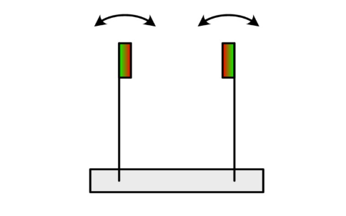
一、赛题回顾
Secure the lower ends of two identical leaf springs to a non-magnetic base and attach magnets to the upper ends such that they repel and are free to move. Investigate how the movement of the springs depends on relevant parameters.
将两个相同的叶片弹簧的下端固定到非磁性底座上，并将磁铁连接到弹簧上端，使它们相互排斥并可以自由移动。研究弹簧的运动是如何取决于相关参数的。

Slide 5
一、赛题回顾
赛题分析：
系统描述一个带有磁铁的弹簧片振动，其运动特性可能与磁铁材质和大小、弹片的材质和长度、弹片的初始位置都会影响弹片的振动。调整这些参数，观察相应的运动特性，探究参数对弹片运动的影响。

Slide 6
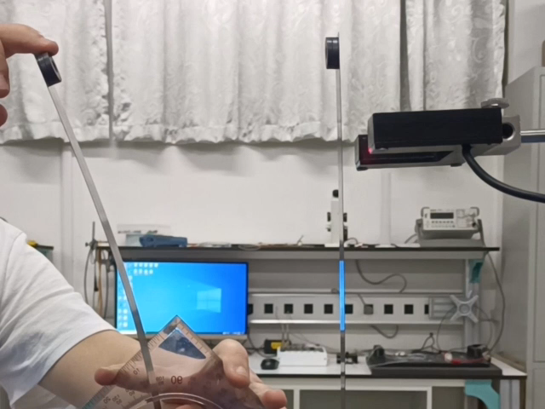
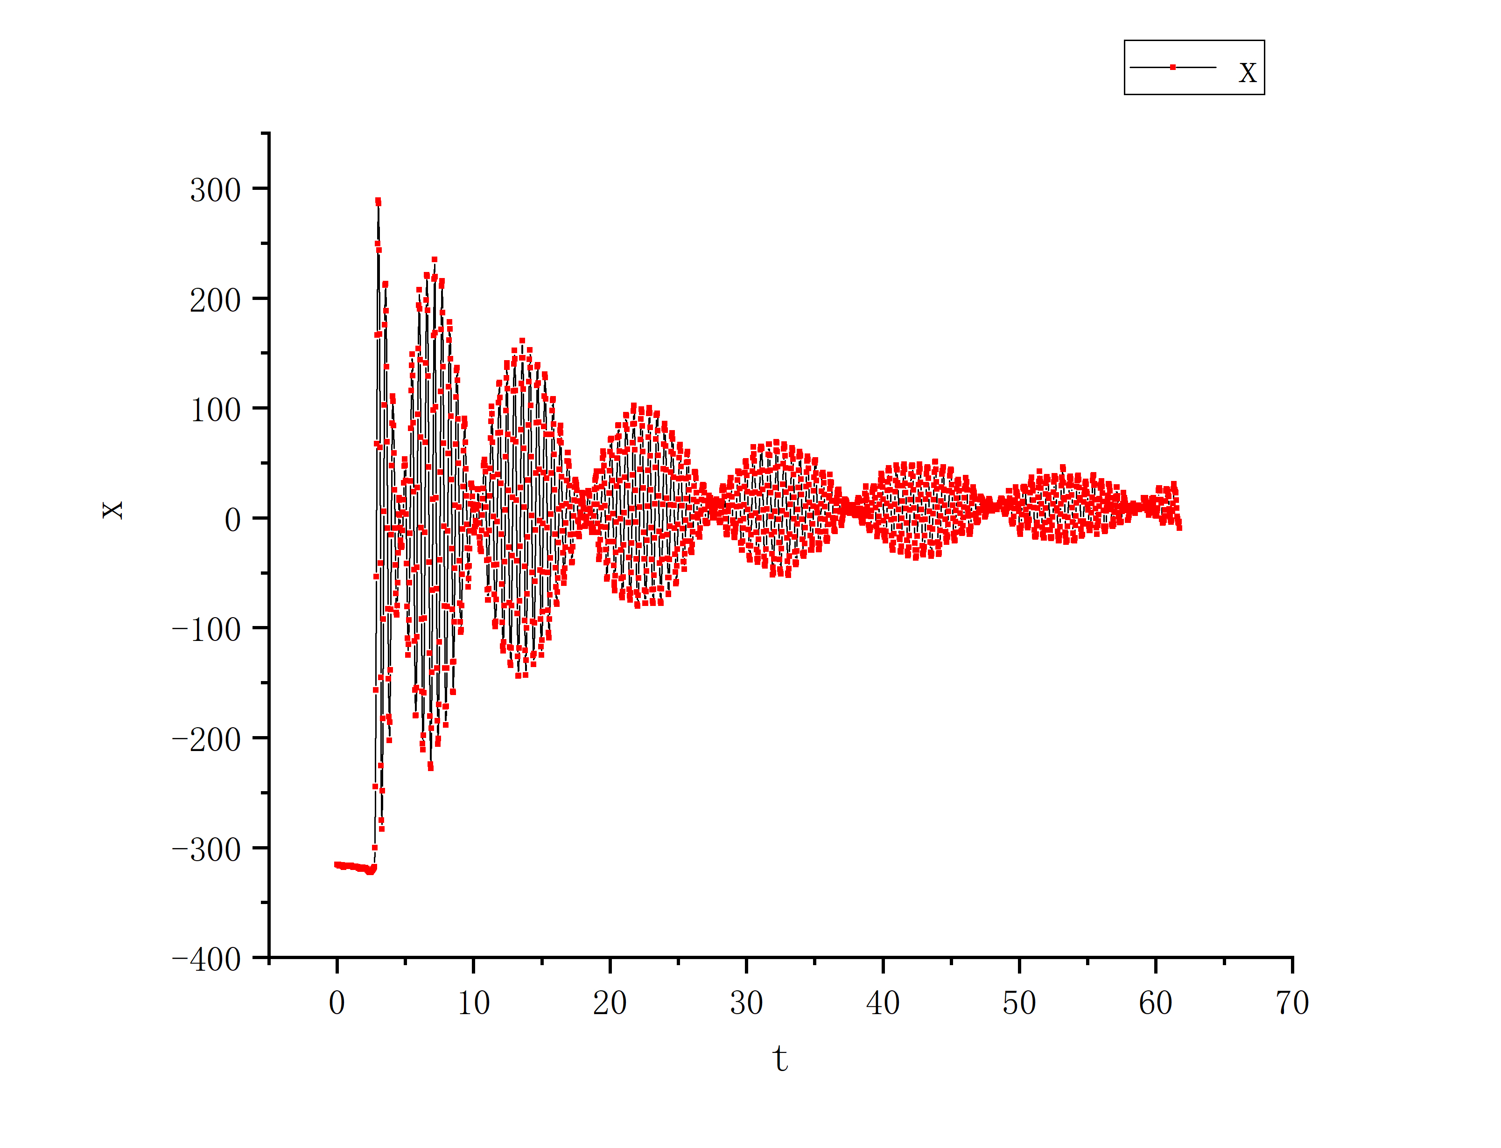
二、预实验
预实验：两个钢片（叶片弹簧）、两块圆柱形铷磁铁、
经固定的非磁性底座

Slide 7
二、预实验
实验现象分析：
给定一侧弹片初始水平位移，释放后弹片形变预回到平衡位置
探究弹片呈现振幅减小的简谐振动的原理
探究不同弹片长度下的影响
探究不同磁铁材质下的影响
探究磁铁之间不同距离下的影响
探究弹片不同初始位移下的影响
磁铁之间斥力增强，磁场变化引起阻尼力，右侧弹片开始运动，左侧弹片速度减小
左侧弹片周期性反复振动，振动达到平衡位置附近时，右侧弹片振幅最大
存在空气阻力，两弹片呈现在一个能量传递中振幅减小的简谐振动
最后两个弹片稳定在平衡位置

Slide 8
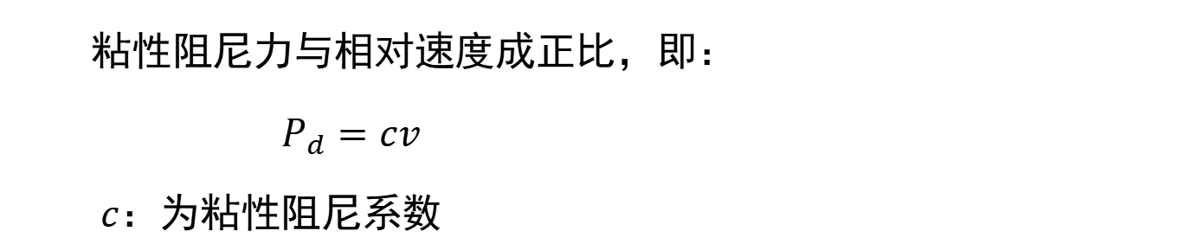

三、原理分析
3.1 单个弹片振幅减小解释
对运动的弹片进行受力分析，分为磁铁之间的斥力，阻尼力和弹性恢复力，当弹片距离足够远，给与弹片的初始位移足够小，即两弹片之间的斥力可以忽略，将单个弹片隔离分析
F斥
F阻
F弹
粘性阻尼力与相对速度成正比，即：
${ P}_{d}=cv$
$c$：为粘性阻尼系数
$$\left(2\right)$$

Slide 9









三、原理分析
3.1.1阻尼振动
特征方程：
$$λ^{2}+2εω_{0}λ+{ω_{0}}^{2}=0$$
$$\left(6\right)$$
$$λ_{12}=−εω_{0}±ω_{0}\sqrt{ε^{2}−1}$$
$$\left(7\right)$$
所以存在三种情况：
$$ε<1$$
$$ε>1$$
$$ε=1$$
欠阻尼
过阻尼
临界阻尼
特征根：
$$λ_{12}=−εω_{0}±iω_{d}$$
$$ω_{d}=ω_{0}\sqrt{1{−ε}^{2}}$$
无阻尼固有频率为$ω_{0}$，阻尼固有频率为$ω_{d}$
振动解：
$$x\left(t\right)=e^{−εω_{0}t}\left(c_{1}cosω_{d}t+c_{2}sinω_{d}t\right)$$
$$\left(8\right)$$

Slide 10
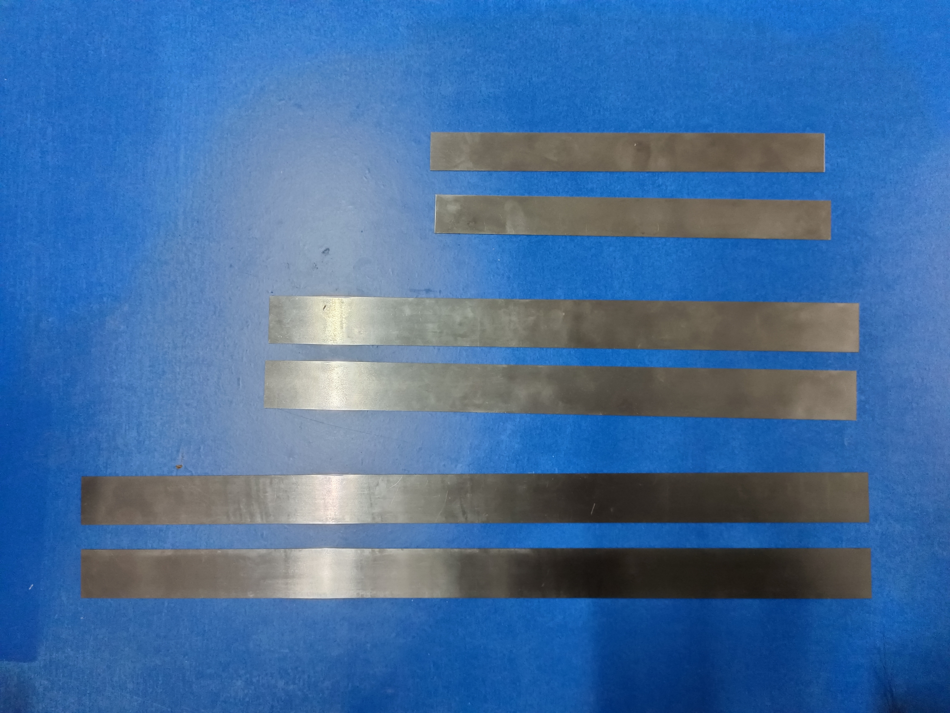
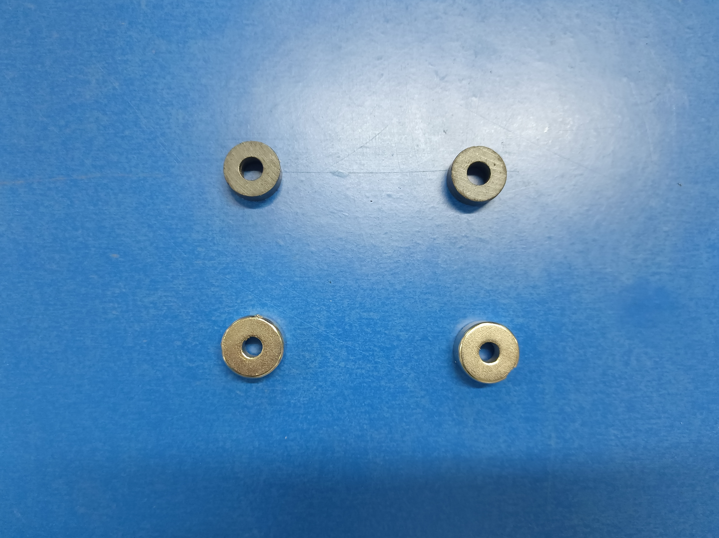
四、实验与数据分析
4.1 实验器材
1、金属弹簧片（材质，长度不同）
2、圆柱形磁铁（铷铁棚磁铁，铁氧体磁铁）
3、可移动间距的固定非磁性底座
4、直尺
5、量角器
弹片材质 | 1 | 2 | 3 | 4 | 5
杨氏模量E/pa | 200 | 205 | 206 | 207 | 210
泊松比 | 0.25 | 0.26 | 0.27 | / | 0.30
实验前进行多次探究，其他控制变量的实验，选定弹片材质统一为3号，磁铁材质为铁氧体，直径均为18mm，厚度为3mm

Slide 11
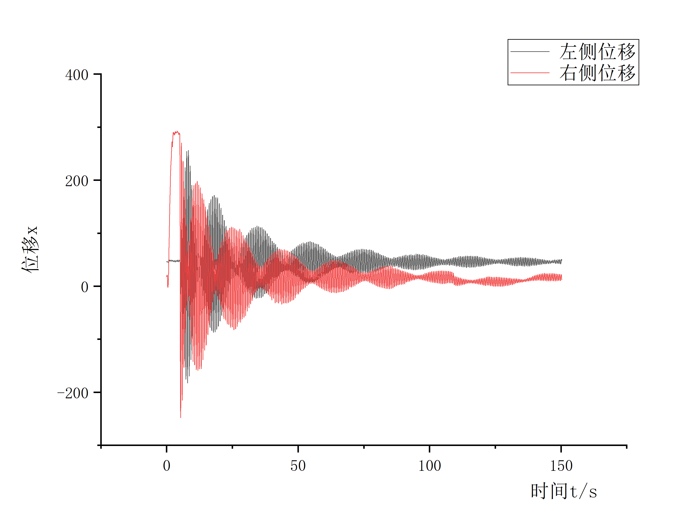
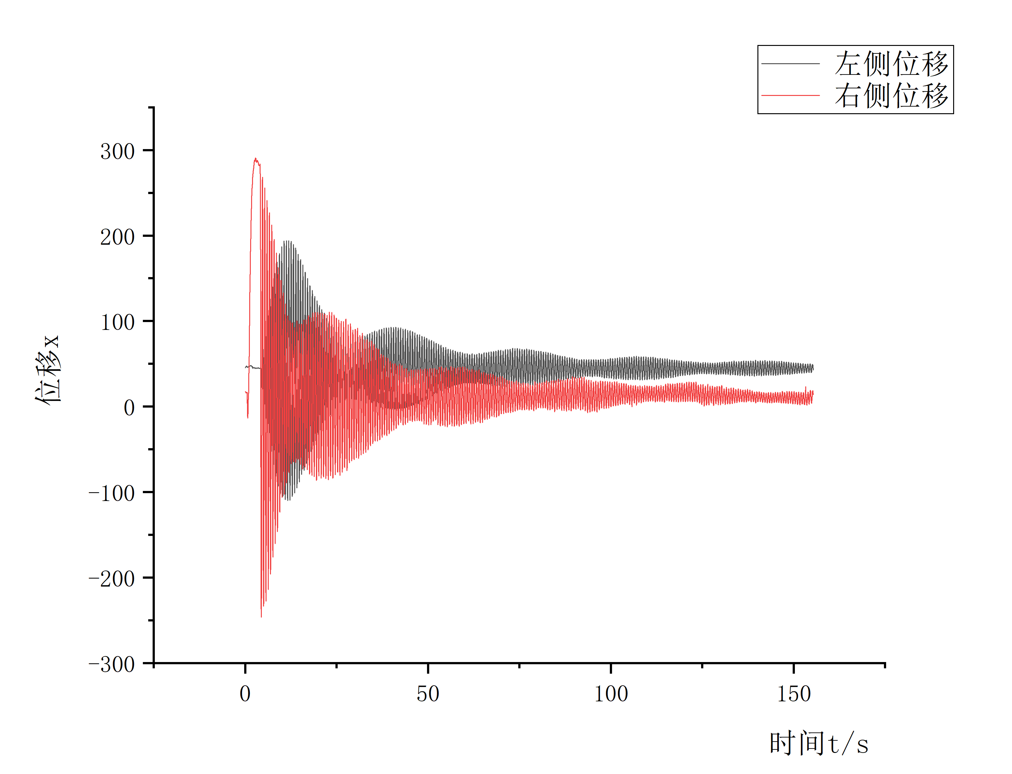
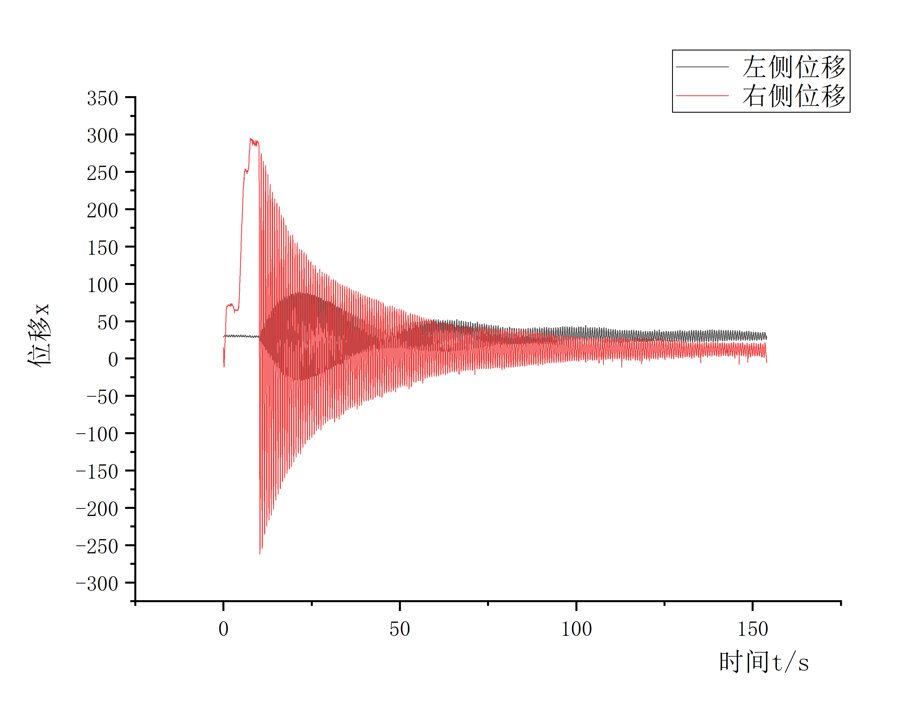
四、实验与数据分析
距离12.5cm
距离15cm
结论：磁铁之间的距离越大振动幅度减小的速度越快即到达平衡位置的速度越快
距离17.5cm

Slide 12
四、实验与数据分析
磁铁之间距离（cm） | 最大振幅（cm） | 周期（s）
10 | 2.72 | 0.6
12.5 | 2.70 | 0.7
15 | 2.68 | 0.6
17.5 | 2.66 | 0.6
20 | 2.64 | 0.6
磁铁半径（mm） | 最大振幅（cm） | 周期（s）
14 | 0.88 | 0.61
15 | 0.89 | 0.62
16 | 0.90 | 0.65
17 | 1.50 | 0.70
18 | 1.96 | 0.74
弹片长度（cm） | 最大振幅（cm） | 周期（s）
17.5 | 1.16 | 0.2
22.5 | 1.47 | 0.4
27.5 | 1.73 | 0.6
32.5 | 2.02 | 1.1
37.5 | 2.35 | 1.6
结论：弹片振动最大振幅与磁铁之间的距离成负相关，磁铁运动周期基本不变
结论：弹片振动最大振幅与磁铁半径成正相关，磁铁运动周期有略微变化
结论：弹片振动最大振幅与弹片长度成正相关，磁铁运动周期有略微变化

Slide 13
五、结论与展望
结论：
1、弹簧片的运动呈现振幅减小、周期不变的运动
2、其运动特性与弹簧片的长度及材质，磁铁的磁力大小，磁铁之间的距离，初始水平距离相关，弹片会振幅衰减最后稳定在平衡位置
误差：
弹簧片的振动特性是在无碰撞和阻尼系数小于1的前提下探究的，当阻尼系数大于等于1时振幅不呈现逐渐衰减，而是指数规律衰减的非周期蠕动，无振动发生
展望：
弹簧片系统的振动周期基本不变或者有略微变化，后期会探究影响振动周期稳定或变化的具体参数

Slide 14
六、参考文献
[1] 倪振华.振动力学[M].西安交通大学出版社,1989.
[2] Przybylowicz P M , Szmidt T .Electromagnetic damping of a mechanical harmonic oscillator with the effect of magnetic hysteresis[J].Journal of Theoretical & Applied Mechanics, 2009, 47(2):259-273.
[3] Abdullah; Ahn, J.-H.; Kim, H.-Y. Effect of Electromagnetic Damping on System Performance of Voice-Coil Actuator Applied to Balancing-Type Scale. Actuators 2020, 9(1):8.

Slide 15
谢 谢！
THANK YOU!

